Slide 1
বিশেষ উৎপাদন সম্পর্কিত কৃষি প্রযুক্তি
কৃষিবিদ আব্দুল্লাহ– আল- আমিন,
প্রভাষক, রাজেন্দ্রপুর ক্যান্টনমেন্ট পাবলিক কলেজ, গাজীপুর

Slide 2
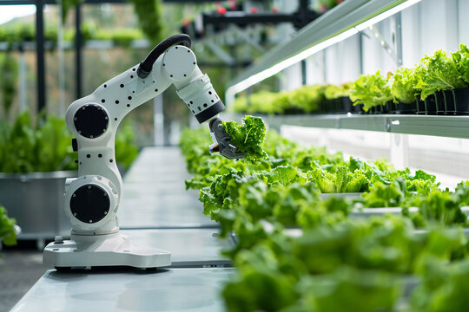
কৃষি প্রযুক্তি
আধুনিক কলাকৌশল
(পদ্ধতি, প্রযুক্তি)

Slide 3
বীজ উৎপাদন
বীজের সংজ্ঞা ও প্রকারভেদ?
ক) ব্যাবহার ভিত্তিতেঃ উদ্ভিদতাত্বিকঃ ধান, কৃষিতাত্বিকঃ আলু
খ) বীজপত্রের ভিত্তিতেঃ একবীজঃ ধান, দ্বিবীজপত্রীঃ ছোলা, বহিবীজপত্রঃ পাইন
গ) নিষিক্ততার ভিত্তিতেঃ নিষিক্তঃ ধান, অনিষিক্তঃ লেবু, জাম্বুরা (এপোমিক্সিস)
ঘ) ভ্রুণের ভিত্তিতেঃ একভ্রুণঃ ধান, বহুভ্রুণঃ নারিকেল
ঙ) সস্যের উপস্থিতিতেঃ সস্যলঃ ধান, অসস্যলঃ কুমড়া, লাউ
চ) বীজের বহিরাবরণঃ আবৃতবীজীঃ ধান, নগ্নবীজীঃ ভুট্টা

Slide 4
বীজ উৎপাদন
বীজের সংজ্ঞা ও প্রকারভেদ?
ছ) বীজবিধি অনুসারেঃ ***
আনবিক বীজঃ ডীএন এ চেঞ্জের দ্বারা তৈরী
মৌল বা প্রজনন বীজঃ ধীর্ঘদিন পরীক্ষা নিরীক্ষার পর ভালো যেটা
ভিত্তি বীজঃ মৌল বীজ হতে উৎপন্ন
প্রত্যায়িত বীজঃ সার্টিফাইট বীজ
TLS, বিশুদ্ধ বীজ লেভেল্কৃত

Slide 5
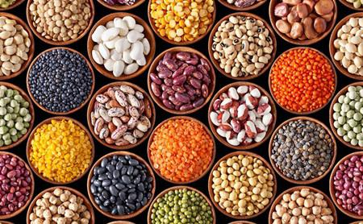
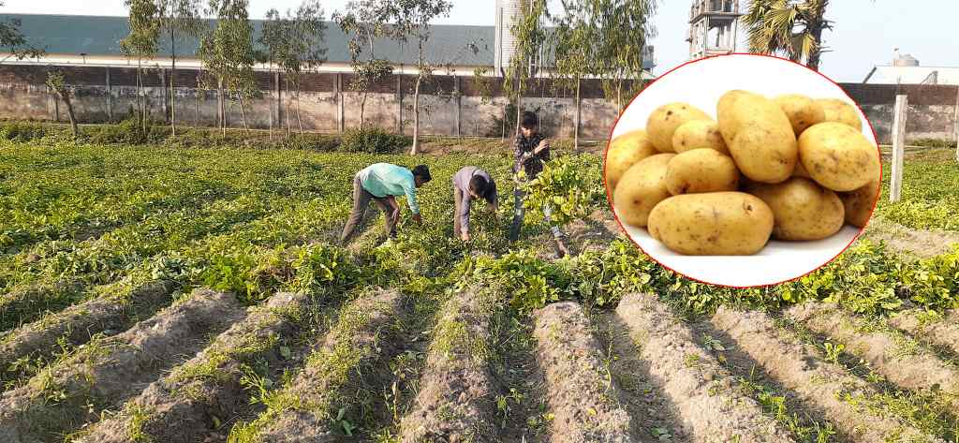
বীজ উৎপাদন

Slide 6
ভালো বীজের বৈষিষ্ট্য
বীজের জাত হবে বিশুদ্ধ
উচ্চফলনশীল
অন্য আগাছা বীজের মিশ্রণ থাকবে না
উজ্জলতা ও রঙ হবে সুন্দর
বীজ পোকায় কাটা বা ভাংগা থাকবে না
দানা বড়
আদ্রতা ১০-১২% থাকবে

Slide 7
বীজ উৎপাদন কৌশল
অঞ্চল নির্বাচন
জমি নির্বাচন
পৃথকীকরণ দুরত্বঃ প্লটগত দূরত্ব, সময়গত দূরত্ব **
বিশুদ্ধ বীজ সংগ্রহ **
বীজ হার, বপনের সময়, জমি প্রস্তুতি
বীজ শোধন **
বীজ বপন
রোগিংঃ ফুল আসার আগে, ফুল আসার সময়ে, পরিপক্ক পর্যায়ে **

Slide 8
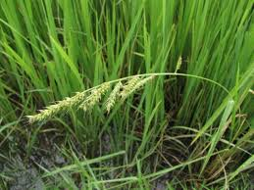
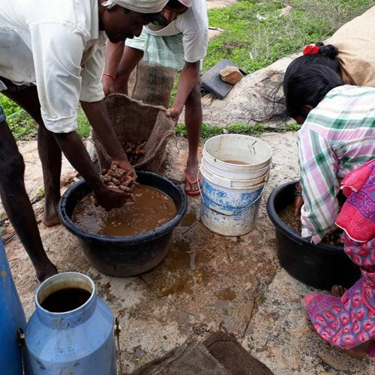
বীজ উৎপাদন কৌশল

Slide 9
পেয়াজের বীজ উৎপাদন কৌশল
অঞ্চল নির্বাচনঃ ১৫ডিগ্রী, ৭৫-১০০ মিলি বৃষ্টিপাত
জমি নির্বাচনঃ দোয়াশ, বেলে দোয়াশ।
পৃথকীকরণ দুরত্বঃ প্লটগত দূরত্বঃ ১০০০-৪০০মিটার, সময়গত দূরত্ব **
বিশুদ্ধ বীজ সংগ্রহঃ বারি পেয়াজ ১, বারি পেয়াজ ২ **
বীজ হারঃ মাতৃকন্দঃ ২০-২৫ গ্রাম/শতক, বীজঃ ৩০০০-৫০০০ কেজি/হেক্টর, বপনের সময়, জমি প্রস্তুতি
বীজ শোধনঃ মাটি শোধন করতে হবে **
বীজ বপনঃ ২০x১০ সেমি
রোগিংঃ ফুল আসার আগে, ফুল আসার সময়ে, পরিপক্ক পর্যায়ে **

Slide 10
পেয়াজের রোগ ও বালাই
ড্যাম্পিং অফঃ ছত্রাকের আক্রমনে, হালকা সবুজ থেকে হলুদ, ব্যাভিস্টিন ২গ্রাম/লিটার
পার্পল ব্লচঃ ছত্রাকের আক্রমনে, ছোট ছোট পানি ভেজা দাগ
থ্রিপস , জাব পোকা, মাছি

Slide 11
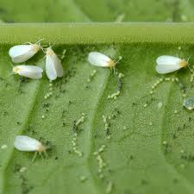
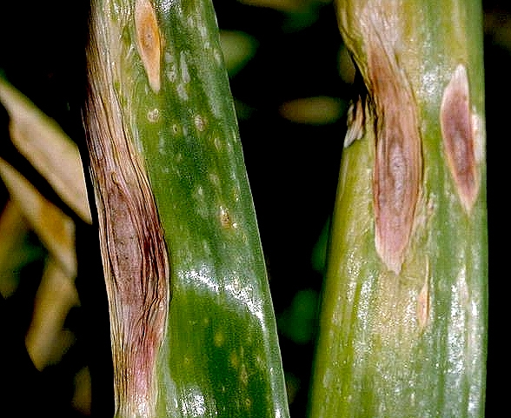
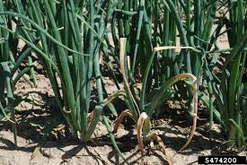
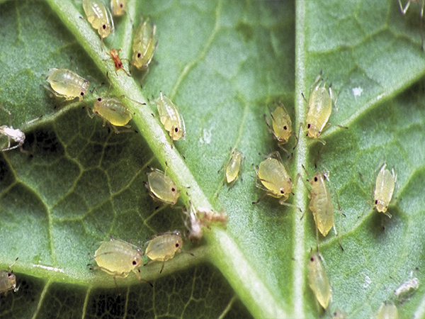
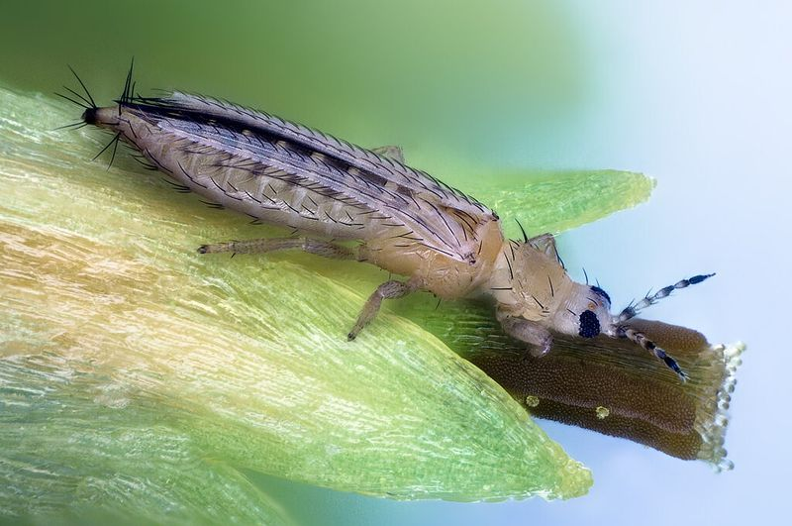
পেয়াজের রোগ ও বালাই

Slide 12
আলু বীজ উৎপাদন
অঞ্চল নির্বাচনঃ ১৫ডিগ্রী
জমি নির্বাচনঃ দোয়াশ, বেলে দোয়াশ।
পৃথকীকরণ দুরত্বঃ প্লটগত দূরত্বঃ ৩০মিটার, সময়গত দূরত্ব **
বিশুদ্ধ বীজ সংগ্রহঃ শীলাবতি, পাকড়ি, কুফরি, ডায়ামন্ট **
বীজ হারঃ ২০-২৫ গ্রাম আলু, বীজঃ ১৫০০-২০০০ কেজি/হেক্টর, বপনের সময়, জমি প্রস্তুতি
বীজ শোধনঃ ৩-৪ কেজি আলু ম্যানকোজেব বা সালফার ফানজিসাইডে ২০গ্রাম/লিটারে চুবিয়ে রাখা **
বীজ বপনঃ ২০x১০-১৫ সেমি
রোগিংঃ ফুল আসার আগে, ফুল আসার সময়ে, পরিপক্ক পর্যায়ে **

Slide 13
আলুর রোগ ও বালাই
আর্লি ব্লাইটঃ নাবী ধ্বসা রোগ,
লেইট ব্লাইটঃ মড়ক রোগ
ঢলে পড়া,
কান্ড পচা রোগ,
ড্রাই রট
কাটুই পোকা
জাব পোকা
সুতলী পোকা

Slide 14
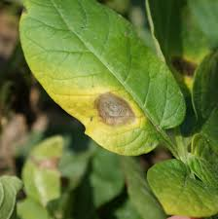
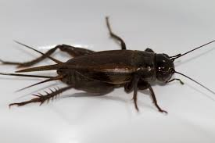
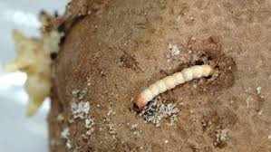
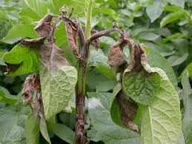
আলুর রোগ ও বালাই

Slide 15
আলুর হাম পুলিং
গোড়া সহ গাছ তুলে ফেলাকে । আলু সংগ্রহের ৭-১০ দিন পুর্বে করতে হয়।

Slide 16
সরিষার বীজ উৎপাদন
অঞ্চল নির্বাচনঃ ১৫ডিগ্রী
জমি নির্বাচনঃ দোয়াশ, বেলে দোয়াশ।
পৃথকীকরণ দুরত্বঃ প্লটগত দূরত্বঃ ১০০-৪০০ মিটার, সময়গত দূরত্ব **
বিশুদ্ধ বীজ সংগ্রহঃ বারি সরিষা- ৬, ৭, ৮**
বীজ হারঃ ৭-৮ কেজি কেজি/হেক্টর, বপনের সময়, জমি প্রস্তুতি
বীজ শোধনঃ পার কেজি ২-৩ গ্রাম রোভরাল **
বীজ বপনঃ ২০x১০-১৫ সেমি
রোগিংঃ ফুল আসার আগে, ফুল আসার সময়ে, পরিপক্ক পর্যায়ে **

Slide 17
সরিষার রোগ ও বালাই
পাতা ঝলসানো রোগঃ অলটারনারিয়া
মিলডিউঃ ছত্রাক
কান্ডপচা
পরজীবী উদ্ভিদঃ অরোবাঙ্কিক উদ্ভিদ
জাব পোকা,
করাত মাছি,
পাতা বিছা
সরিষার ফলকে সিলিকুয়া বলে

Slide 18
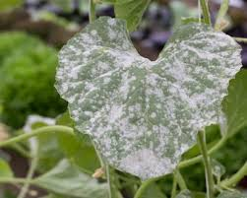
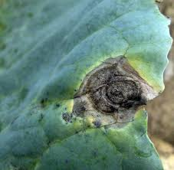
সরিষার রোগ ও বালাই

Slide 19
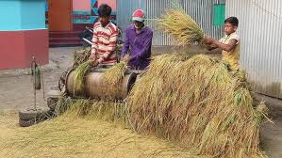
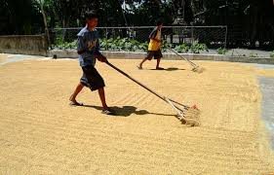
বীজ পক্রিয়াজাতকরণ
মাড়াইকরণঃ ফসল হতে বীজ ছাড়ানো
পরিষ্কারকরণঃ অন্য বীজ ,পাথর আলাদা করা
শুকানোঃ ৮-১২%

Slide 20
বীজ শুকানো পদ্ধতি
সনাতন পদ্ধতি
আধুনিক পদ্ধতি
বীজ সংরক্ষন
বস্তায় সংরক্ষন
ডোলে সংরক্ষন
মটকায় সংরক্ষন
হিমাগারে সংরক্ষন

Slide 21
অনুজীব সার
অনুজীব বা জীবানু দিয়ে সে সার বানানো হয়, সাথে যুক্ত থাকে নানা জৈব পদার্থ যেমনঃ গোবর, কম্পোস্ট, লতাপাতা ইত্যাদি। যেমনঃ ট্রাইকোডার্মা, রাইজোবিয়াম, আজোলা

Slide 22
অনুজীবের প্রকারভেদ
নাইট্রোজেন সংবোধনকারীঃ যারা বাতাস থেকে নাইট্রোজেন আত্বীকরণ করতে পারে নিজের ভিতর। রাইজোবিয়াম ব্যাক্টেরিয়া, নীলাভ সবুজ শ্যাওলা, এজোটোব্যাক্টর
ফসফরাস দ্রবীভূতকারীঃ মাটিস্থ ফসফরাস আত্বীকরণ করতে পারে। এস্পারজিলাস ছত্রাক, পেনিছিলিয়াম ছত্রাক, ব্যাসিলাস ব্যাক্টেরিয়া
কম্পোস্ট তৈরীকারীঃ ট্রাইকোডার্মা

Slide 23
অনুজীব সার(Bio fertilizer) ও অনুজীবনাশক(Bio Pesticide) আলাদা জিনিস ***
অনুজীব স্যার নিজে অনুজীব, মাটিতে নাইট্রোজেন, ফসফরাস বা কম্পোস্ট পাচানোর দ্বারা পুষ্টি যোগ করে, যেমনঃ রাইজোবিয়াম, পেনিসিলিয়াম, ট্রাইকোডার্মা
অনুজীবনাশক নিজেরা অনুজীব, এরা অন্য ক্ষতিকর অনুজীব মারতে বা ধ্বংস করতে পারে। যেমনঃ ট্রাইকোডার্মা অন্য ছত্রাক মারে, ব্যাসিলাস, সিউডোমোনাস ব্যাক্টেরিয়া অন্য ছত্রাক বা ব্যাক্টেরিয়া মারে। পেনিসিলিয়াম বিষ প্রয়োগের দ্বারা অন্য ছত্রাক বা ব্যাক্টেরিয়া মারে।

Slide 24
অনুজীব সারের গুরুত্ব
বাতাসের নাইট্রোজেন মাটিতে যোগ করে
মাটির ফসফরাস উন্মুক্ত করে
আমিষের পরিমাণ বারে ডালে
মাটি, জলাশয় ও প্রানীর ক্ষতি করে না
পরিবেশবান্ধব
রাসায়নিক সার ৪০% কম লাগে

Slide 25
রাইজোবিয়াম সার
স্ট্রেইন নির্বাচন
আবাদ মাধ্যমঃ কঠিন ও তরল
পিট মাটি প্রস্তুর করণ
অনুজীব প্রবেশকরণঃ পলিথিনের পিট মাটিতে ইঞ্জেকশন দিয়ে
বাজারে বিক্রি

Slide 26
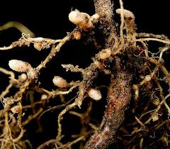
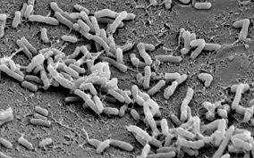
রাইজোবিয়াম সার

Slide 27
এজোলা সার
এজোলা ফার্ণ, নীলাভ সবুজ শৈবালের সাথে মিথস্ক্রিয়া তৈরী করে
শ্যাওলা হেটারোসিস্ট কোষে নাইট্রোজেন সংবন্ধন করে ।
ধানক্ষেতে এজোলা ছেড়ে চাষঃ ৫০০-৮০০গ্রাম/বর্গমিটারে ছেড়ে দেব, ছাড়ার আগে ২গ্রাম কার্বোফুরান/বর্গমিটার দেবো, টিএসপি সার দেবো। এতে ধানক্ষেতে নাইট্রোজেন কম লাগবে
খামারে ট্রে বানাবো, এজোলা ছাড়বো, ফসফেট সার দেবো, এজোলা শুকিয়ে বাজারজাতকরণ করা হবে।

Slide 28
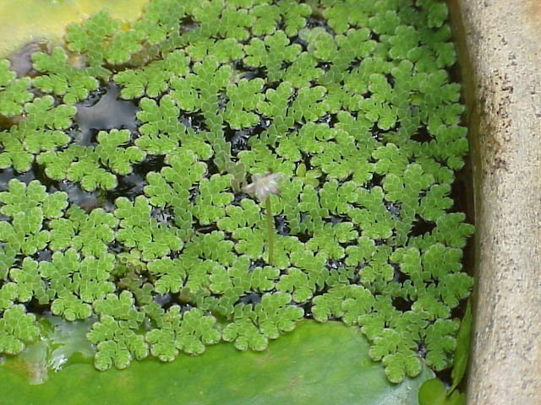
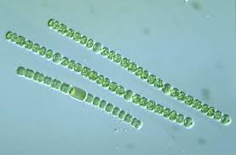
এজোলা সার

Slide 29
ট্রাইকোডার্মা সার
জাতঃ T. viride, T. harzianum
হাউজ তৈরীঃ ১মিটার x ১মিটার x ৪৫ সেমি
হাসমুরগীর বিষ্টা, কচুরিপানা, আবর্জনা দিয়ে ভরাট
৫ টনে ১ লিটার ট্রাইকোডার্মা ইনোকুলেশন
শেড তৈরী ও আইল তৈরী যাতে বৃষ্টির পানি না পরে
৭ দিন পর পর আবর্জনা উলোট পালট করে দিতে হবে
বস্তায় সংরক্ষনঃ যখন ঝরঝরা চা পাতার মত হবে তখন

Slide 30
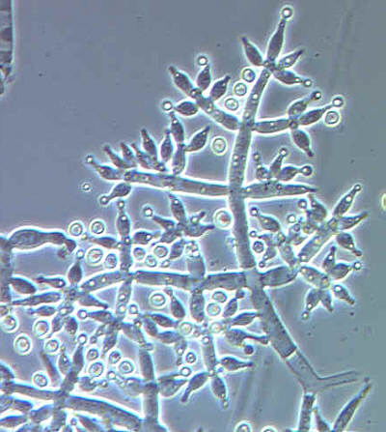
ট্রাইকোডার্মা সার

Slide 31
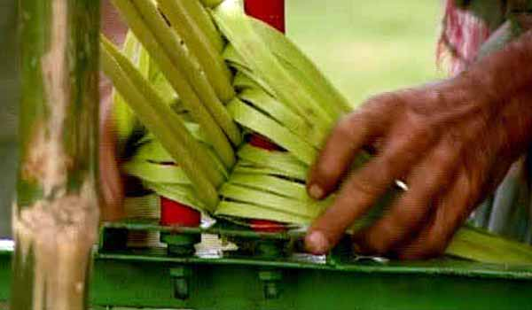
পাটের রিবন রেটিং
পাট গাছ কাটার পর কাচা অবস্থায় ফিতার মত আশ ছাড়ানোকে রিবন রেটিং বলে
ছাল্করণ বা রিবনিংঃ রিবনার নামের ইংরেজী U আকৃতির বাশের হুকের মেশিন, পরবর্তীতে স্থায়ী লোহার সিঙ্গেল রোলার রিবনার ও ডাবল রোলার রিবনার ব্যাবহৃত হয়।

Slide 32
পাটের ছাল ছাড়ানোর উপায়
বাশ দিয়ে u আকৃতির হুক বানানো
বাশের একপ্রান্ত মাটিতে পুতে দেবো
পাটের একপাশের গোড়া ৮-১০ সেমি থেথলে আশ বের করে নেবো
থেথলানো গোরা থেকে পাঠের ফিতা হুকে আটকাবো
এরপর দুই হাত দিয়ে টান দিলেই ফিতার মত আশ খুলে আসবে’
এরপর গোলাকার মোড়কে বাধবো

Slide 33
পাটের দ্রুত পচানোর উপায়
একটি আবদ্ধ স্থানে বা বড় কন্টেইনারে আগে থেকে পাট পচানো পানি মেশানো থাকবে
এরপর পানিতে পাট দিয়ে দেবো
ইউরিয়া সার দিলে পচানো ব্যাক্টেরিয়া দ্রুত বাড়বে
৭-১০ দিন প্রতিদিন পরীক্ষা করে দেখবো ছাল আলাদা হয়েছে কিনা
লেইট হয়ে গেলে পাটের কোয়ালিট খারাপ হবে, ছিড়ে যাবে ফিতা

Slide 34
রেশম চাষ
Sericulture ইংরেজী শব্দ
ল্যাটিন SERIO অর্থ সিল্ক বা রেশম Cultura অর্থ চাষ
১৯৭৭ সালে সরকারী Bangladesh Sericulture Development Board (BSDB) প্রতিষ্ঠিত হয়
Bangladesh Sericulture Foundation
Silk Development Board

Slide 35
রেশমের অর্থনৈতিক গুরুত্ব
মূল্যবান রেশমী কাপড় তৈরি
১১ ভাগ আদ্রতা তাই সকল ঋতুতেই আরাম পাওয়া যায়
সার্জিক্যাল সুতা
পিউপার দেহ নিঃসৃত তেল ও দেহাবাশেষ হাসমুরগির খাদ্য
কর্মসসস্থান সৃষ্টি

Slide 36
রেশম চাষের ধাপসমূহ
তুত গাছ রোপন, পরিচর্যা ও পাতা সংগ্রহ
রেশম লার্ভা বা পলু ও মুককীট পালন
কোকুন সংগ্রহ ও পক্রিয়াজাতকরণ
সুতা তৈরী

Slide 37
তুত গাছ রোপন, পরিচর্যা ও পাতা সংগ্রহ
তুত গাছ Morus indica, Morus rubra & Morus nigra
বন্যামুক্ত উচু জমি, দোয়াশ, বেলে দোয়াশ, পিএইচ ৬-৭
তুত গাছের বীজ ও কলম, জোড় কলম ব্যাবহৃত হয়
৩ x ১.৫ মিটার দুরুত্বে রোপন
১০-১৫ দিনে কুশিপাতা বের হয়,
২০-২৫ বছর পাতা পাওয়া যায়
পাউডারি মিল্ডিউ, লিফস্পট, গোলাপি মিলিবাগ, কান্ড ছিদ্রকারী পোকা, উইপোকা

Slide 38
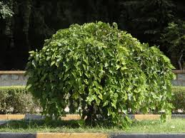
তুত গাছ রোপন, পরিচর্যা ও পাতা সংগ্রহ
২ মাস পর পর প্রায় কয়েক বছর পাতা সংগ্রহ করা যায়। প্রতি গাছ থেকে ৮-১০ কেজি পাতা পাওয়া যায়।

Slide 39
রেশম লার্ভা বা পলু ও মুককীট পালন
রেশম পোকা Bombyx mori
২৫০০-৫০০০ ডিম দেয়, ৯-১২ দিন পর লার্ভা বা পলু বের হয় (শুককীট)
শুককীট পর্যায় ১ সামান্য কুচি করা পাতা খায়, শুককীট পর্যায় ২ বড় পাতা খায়, পর্যায় ৩ দ্রুত পাতা খায়
শেষ পর্যায় রোজের পলু আত্নরক্ষার্থে মুখ দিয়ে রেশম নিঃসরণ করে গুটি তৈরী করে
মুককীট , তারপর রেশম পোকা হয়

Slide 40
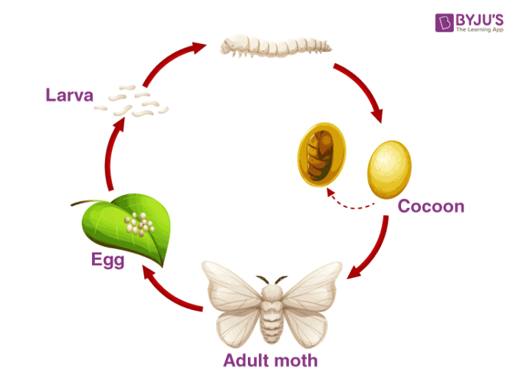
রেশম পোকার জীবনচক্র (৪টি ধাপ)
ডিম
লার্ভা বা পলু বা শুককীট
১ম পর্যায়
২য় পর্যায়
৩য় পর্যায়
শেষ পর্যায়
পিউপা বা মুককীট
পূর্ণাংগ মথ বা রেশম পোকা

Slide 41
কোকুন সংগ্রহ ও পক্রিয়াজাতকরণ
শুককীটের লালা দিয়ে কীড়া জালিকা তৈরি করে জালিকার ভিতরে নিজেকে গুটিয়ে নেয়, জালিকা স্তরে স্তরে জমে পুরু হয়ে শুককীট ভিতরে আবদ্ধ হয়ে পরে মুককীটে পরিনন হয় একে Cocoon কোকুন বলে
২৩-২৪ ডিগ্রি, ৭০% আদ্রতায় ভালো গুটি পাওয়া যায়
সিদ্ধ করা পর ভিতরে মুককীট মারা যায়
সুতা ঢিলা হলে চড়কীর মুখে লাগিয়ে পেচানো হয়
এক গুটিতে ৪০০-১০০০ মিটার সুতা পাওয়া যায়

Slide 42
কোকুন সংগ্রহ ও পক্রিয়াজাতকরণ রেশম পলুর রোগ দমন ও ব্যাবস্থাপনা
কালশিরা রোগঃ ভাইরাস (BmIFV, BmDNV) ও ব্যাক্টেরিয়ায়ার (Streptococcus) মিলিত সংক্রমণে । পলুর ত্বক হলুদ বর্ণের হয়, দেহের অন্ত্রের পচন ঘটে এবং মৃত্যু হয়।প্রতিরোধঃ তুত পাতা ও পলুঘর পরিচ্ছন্ন রাখতে হয়।
কাটা রোগঃ Nosema bombycis পরজীবী এর জন্য দায়ী। পেব্রিন রোগ মারাত্বক সংক্রামক, ইউরোপে রেশম শিল্প ধ্বংস করে, ক্ষতি ০-১০০%। গোলমরিচের মত গুটি তৈরী করে। ২% ব্লিচিং পাউডার দিতে হয়।
রসা রোগঃ পলিহেড্রাল বা মুক্ত ভাইরাস দায়ী।
চুনাকাঠি রোগঃ Beauveria bassiana ছত্রাক দায়ী। পলু ৩-৫ দিনের মধ্যে মারা যায়, চুন দিতে হয়।

Slide 43
রেশম পোকা ও রেশম সুতা
ভিডিও দেখুন

Slide 44
মাশরুম উৎপাদন মাশরুমের ধারণা
মাশরুম হল মৃতজীবী ছত্রাকের ভক্ষণযোগ্য প্রজনন অঙ্গ। ছত্রাক বাছাই করে মাত্র ১০ টি প্রজাতি খাওয়ার জন্য নির্বাচন করা হয়েছে।

Slide 45
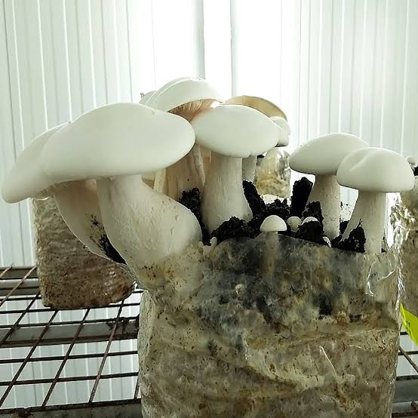
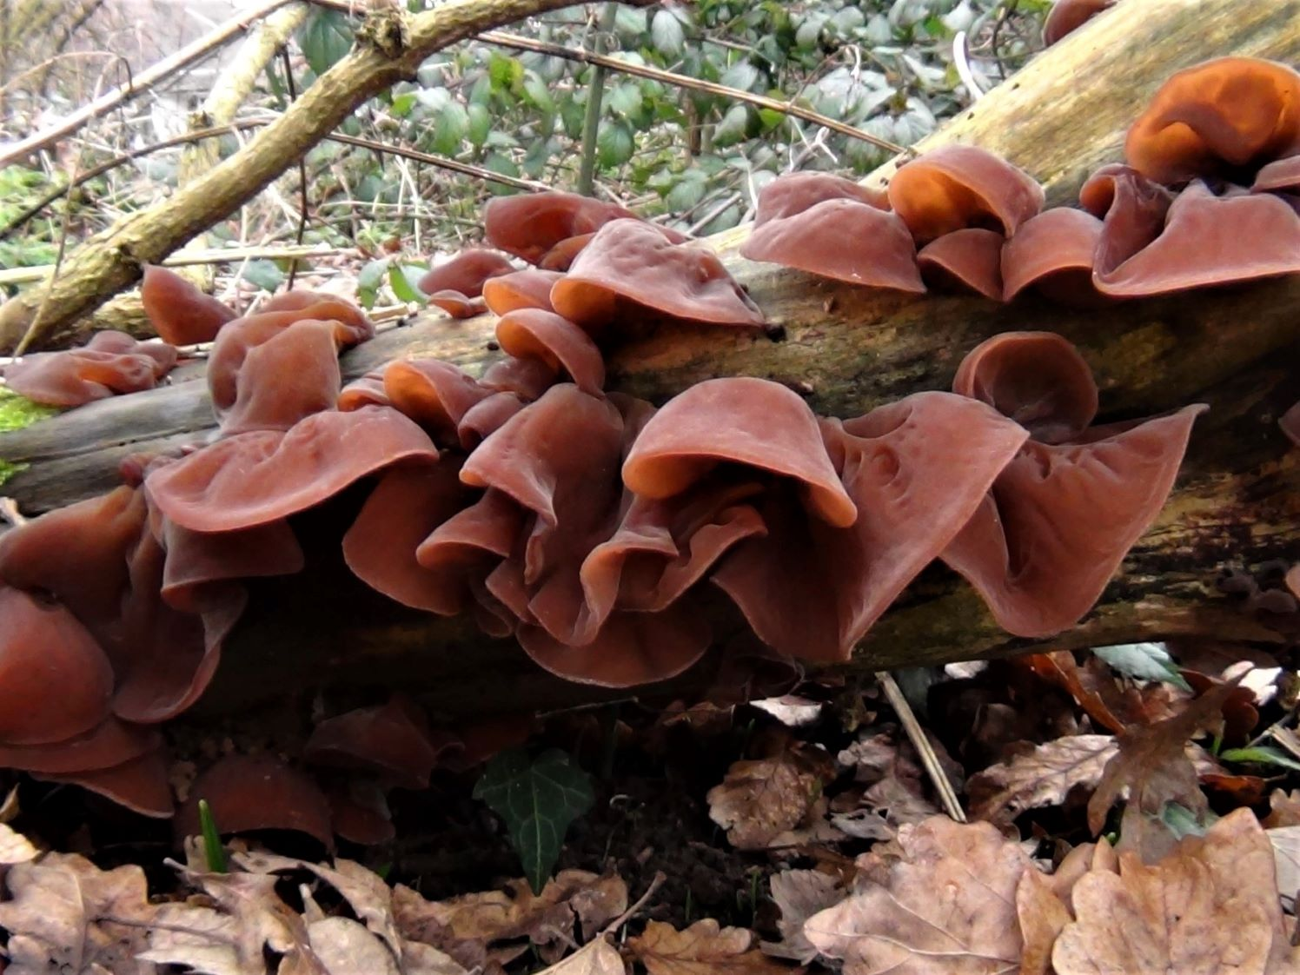
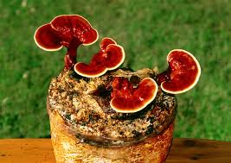
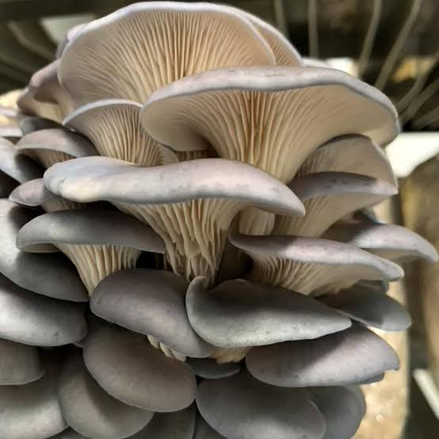
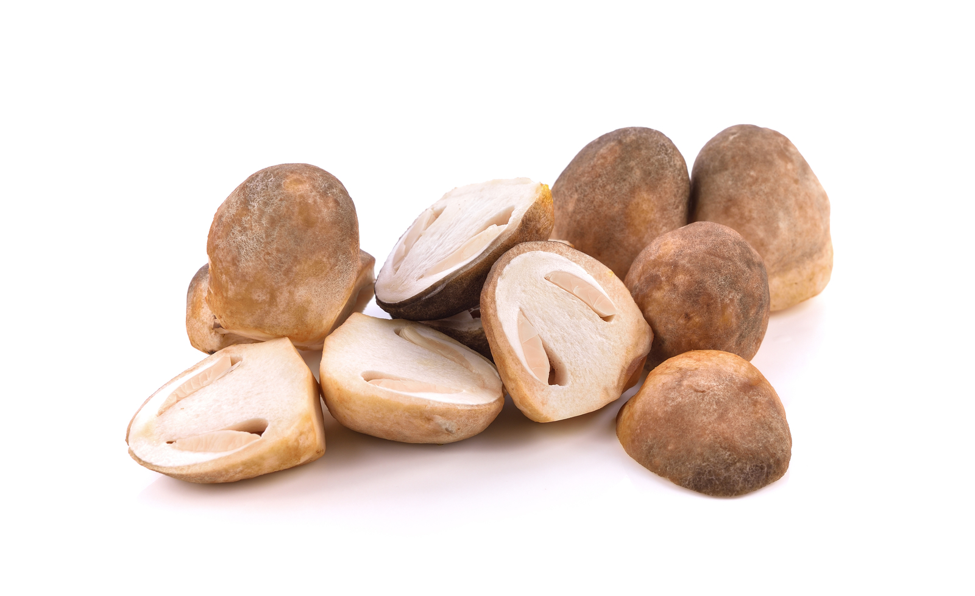
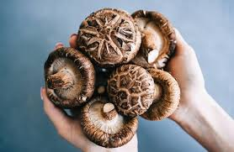
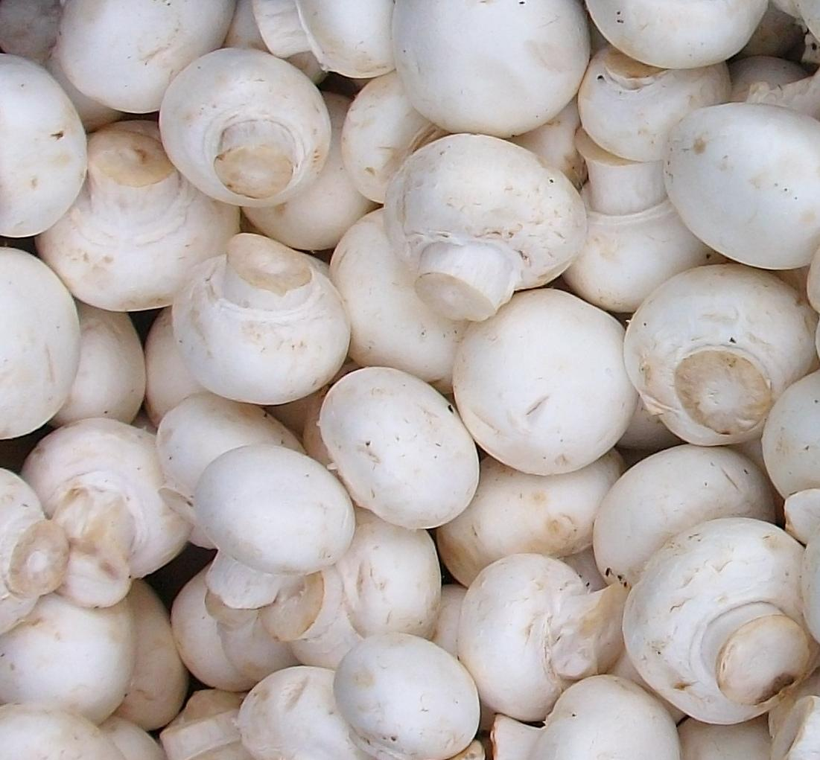
মাশরুম উৎপাদন মাশরুমের প্রকারভেদ

Slide 46
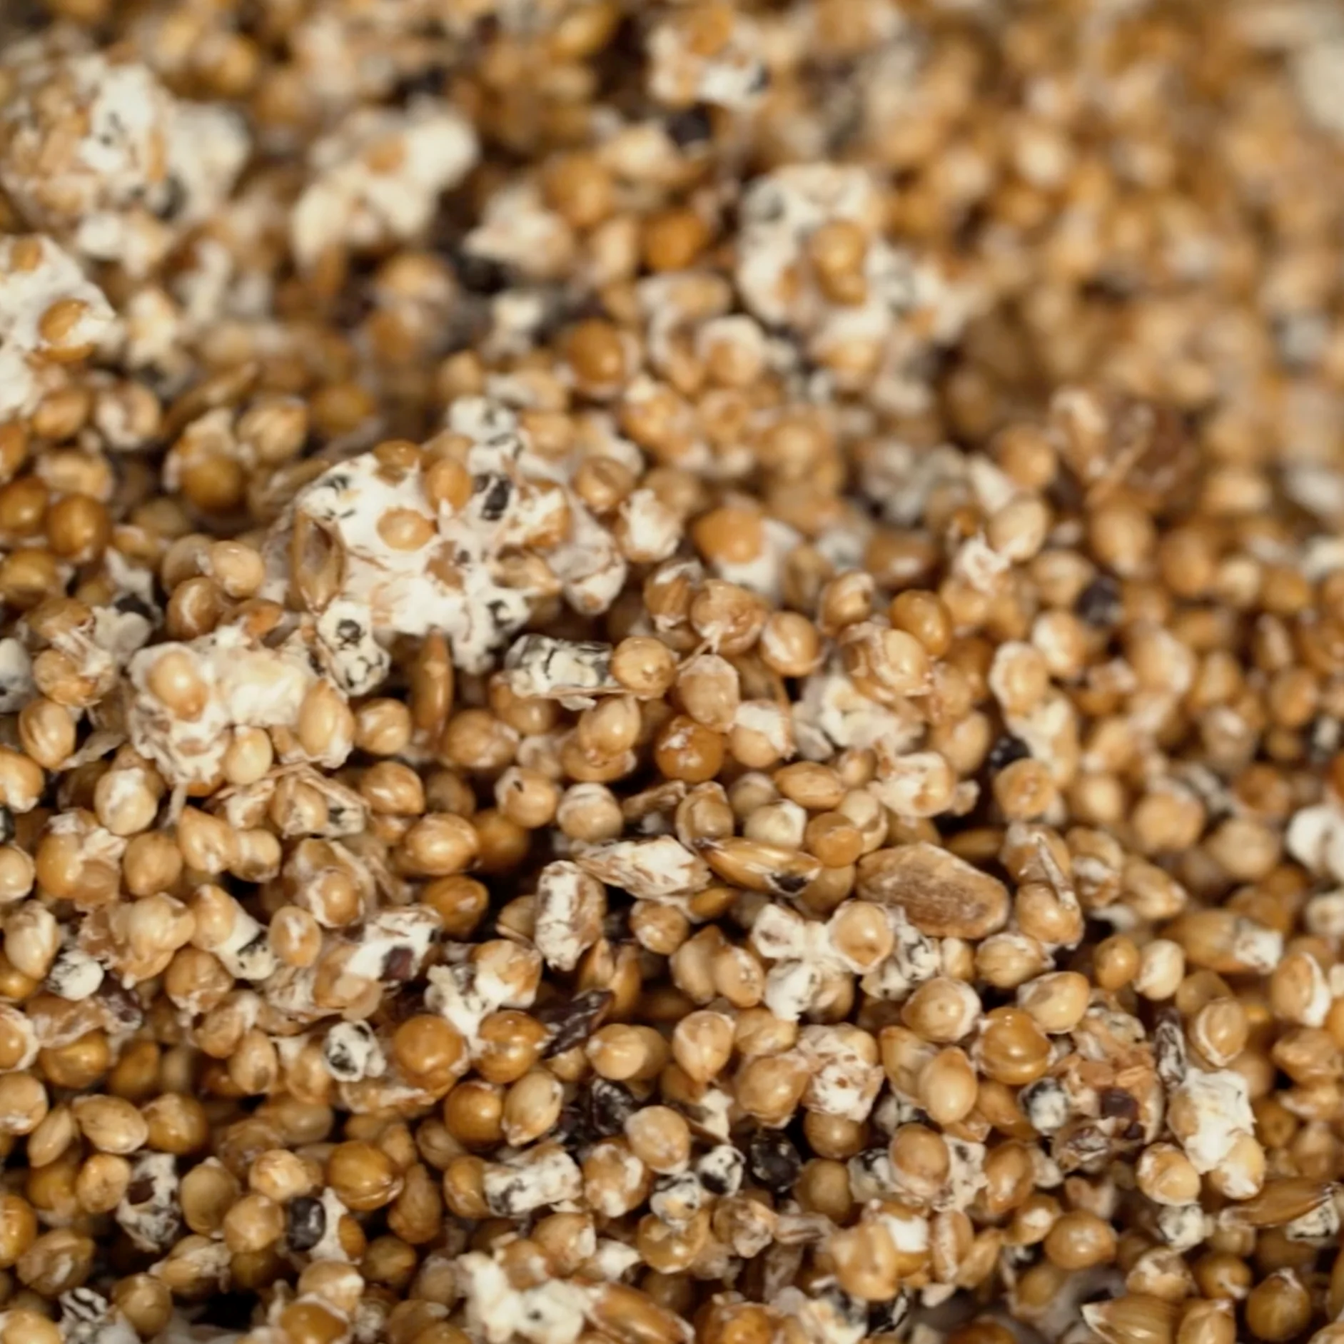
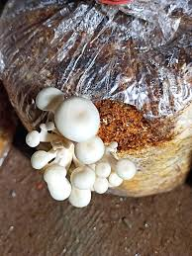
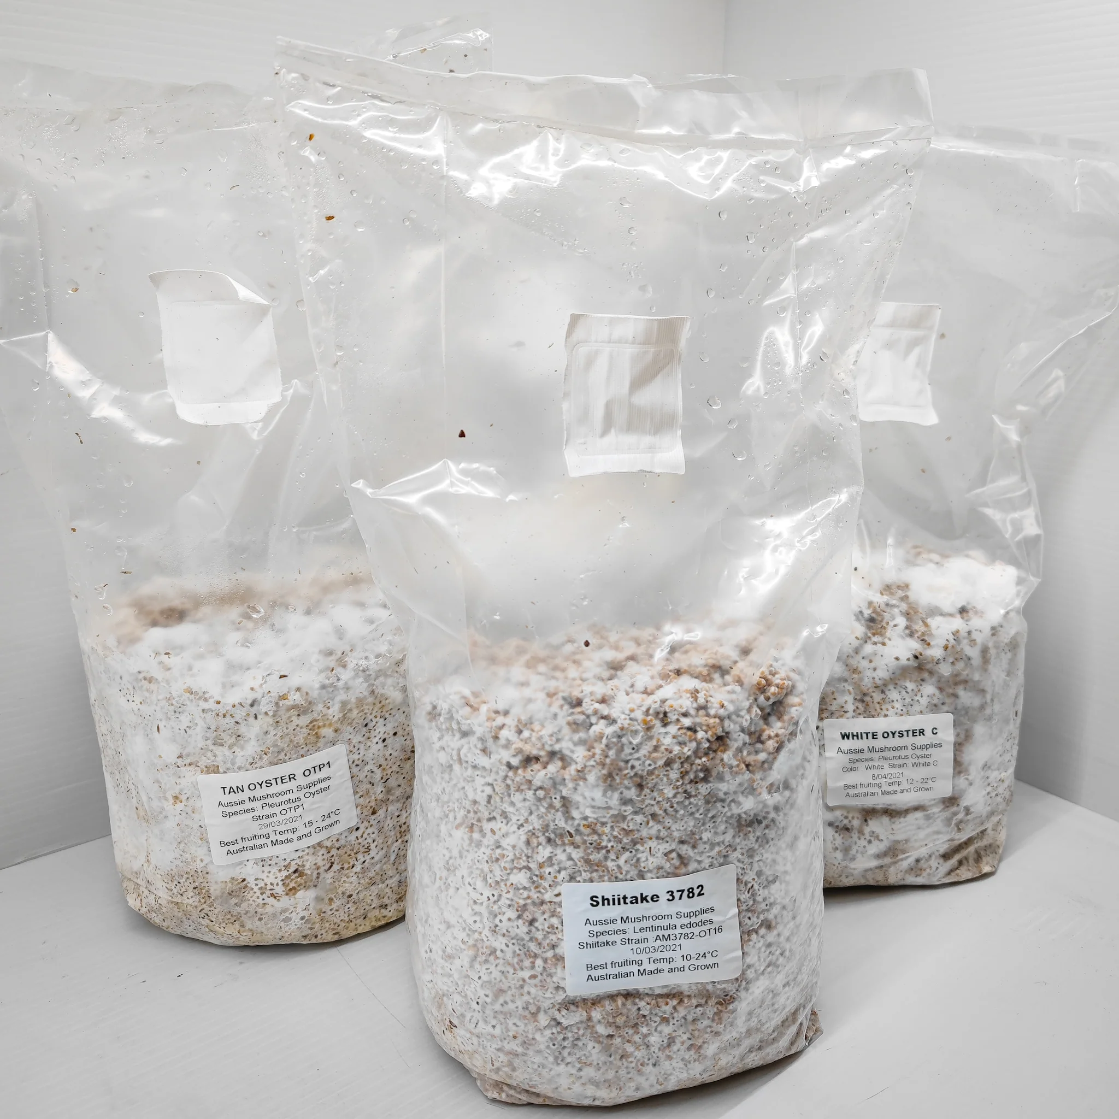
মাশরুম উৎপাদন মাশরুম চাষের ধাপ
মাশরুম মূলত দুইটি ধাপে চাষ করা হয়ে থাকে
মাশরুমের বীজ (স্পন) উৎপাদন। টিস্যু কালচার পদ্ধতিতে চাষ করা হয়।
মাশরুম চাষ

Slide 47
মাশরুম উৎপাদন মাশরুম স্পন চাষের ধাপ সমূহ
চাষঘর তৈরী করা
তাক নির্মাণ করা
সরঞ্জাম সংগ্রহ করা এবং
বীজ বা স্পন সংগ্রহ করা, পরিবহন ও সংরক্ষন করা

Slide 48

মাশরুম স্পন উৎপাদনঃ চাষঘর তৈরী করা
কাঁচা ঘর, পাকা ঘর অথবা সেমিপাকা ঘর
তাপমাত্রাঃ ২০-৩০ ডিগ্রী সেলসিয়াস
আদ্রতাঃ ৮০-৯০%, মিহি পানির ঝরনা রাখলে ভালো
আলোঃ হালকা আলোযুক্ত
অক্সিজেনঃ কাঠের গুড়া থেকে জারনে খাদ্য খায়
বায়ুপ্রবাহঃ কার্বন ডাই অক্সাইড বের করে দেয়া

Slide 49
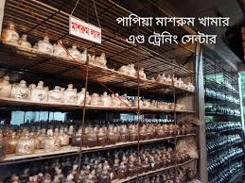
মাশরুম স্পন উৎপাদনঃ তাক নির্মাণ করা
বাশের চাটাই দিয়ে ১.৫-২ মিটার উচ্চতা বিশিষ্ট র‍্যাক। রঙ করতে হবে ঘুন থেকে বাচতে
বাশের বদলে পিভিসি পাইপ দেয়া যেতে পারে
পানি স্প্রে সুবিধার্থে তাকের ব্যাবধান ২৫-৩০ সেমি হলে ভালো। বা স্পন প্যাকেটের আড়াই গুন উচ্চতা।
মাশরুমের তাক

Slide 50
মাশরুম স্পন উৎপাদনঃ সরঞ্জাম সংগ্রহ
ছোট আকারের হ্যান্ড স্প্রে, একটি থার্মোমিটার, ব্লেড ও বালতি।

Slide 51
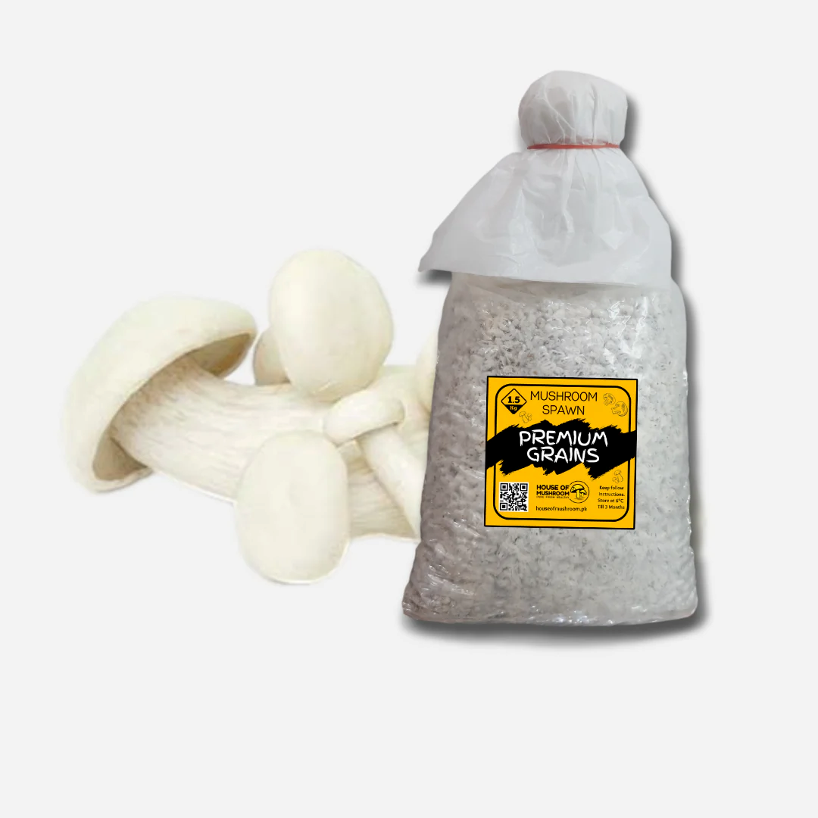
মাশরুম স্পন উৎপাদনঃ স্পন সংগ্রহ, পরিবহন ও সংরক্ষণ
মানসম্মত স্পন প্যাকেট সংগ্রহ
প্যাকেটটি সুষমভাবে মাইসেলিয়াম দ্বারা পূর্ণ হবে
ঠান্ডা পরিবেশে সন্ধায় পরিবহন করা
ছিদ্রযুক্ত বস্তা ব্যাবহার করা
২৫ ডিগ্রি সেলসিয়াস তাপমাত্রা প্যাকেট না কেটে ১ মাস সংগ্ররন করা যেতে পারে ।

Slide 52
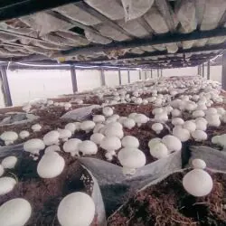
সাশ্রয়ী মাশরুম চাষ পদ্ধতি
ধানের খড়ের সাথে স্পন প্যাকেট ভেংগে মেশাবো
প্রতি বেডে ১.৫-২ কেজি খড়
প্রতি বেডে ২০০ গ্রাম স্পন
৪০x৮০ বর্গসেমি পলিথিন ব্যাগ
২০-৩০ ডিগ্রি তাপমাত্রা , আদ্রতা ৭০-৮০%
কিছুটা ক্ষারত্ব লাগবে , ২০০ গ্রাম চুন/কেজি খড়

Slide 53
সাশ্রয়ী মাশরুম চাষ পদ্ধতি
২.৫ -৪ সেমি খড়ের টুকরো করবো
রাতে পানিতে ভিজিয়ে রাখবো,
পানি ঝড়িয়ে আবার ফুটন্ত পানিতে রাখবো ।
প্যাকেটে প্রথমে খড় তারপর স্পন তারপর আবার খড় দেবো
মাইসেলিয়া পূর্ণ হয়ে গেলে প্যাকেট ৬-৭ টি স্থানে কেটে তাকে সাজিয়ে রাখবো

Slide 54
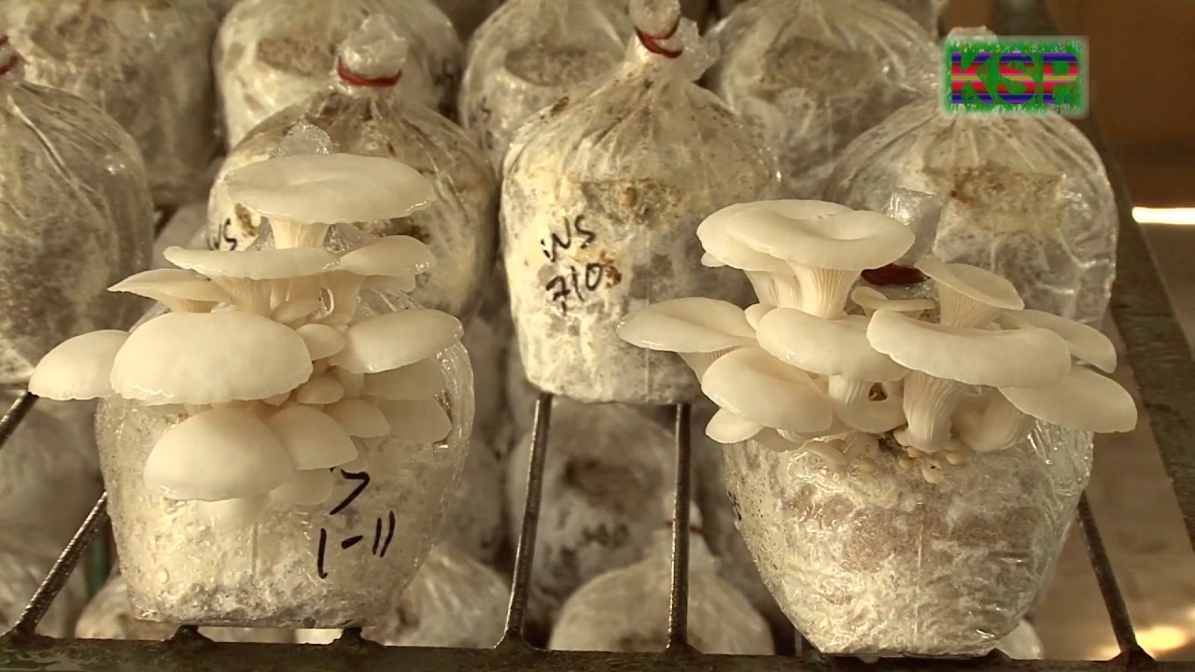
ওয়েস্টার মাশরুম চাষের আধুনিক পদ্ধতি
কাঠের গুড়া প্লাস্টিকের গামলায়
গুড়ার ১/৪ ভাগ ধানের কুড়া + গুড়ার ৬৫% পানি দিতে হবে
পলিথিন ব্যাগে ৫০০ গ্রাম গুড়া, মুখ কটন প্লাগ দ্বারা বন্ধ করতে হবে
ব্যাগগুলো অটোক্লেভে জীবাণু শোধন করতে হবে
এরপর প্যাকেটে মাশরুমের স্পন ঢুকিয়ে দিতে হবে
গরমে দিনে ৪/৫ বার ও শীতে দিনে ২/৩ বার পানির স্প্রে করতে হবে
তাপমাত্রা ২০-২৫ ডিগ্রি থাকবে
ব্যাগে সাদা মাইসেলিয়া দেখলে চামচ দিয়ে চেছে ফেলবো ও D আকৃতিতে ব্যাগ কেটে দেব
১০-১৫ দিনের মধ্যেই মাধরুম গজাবে। ৬-৭ বার ২০০- ২৫০ গ্রাম মাশরুম পাওয়া যায়

Slide 55
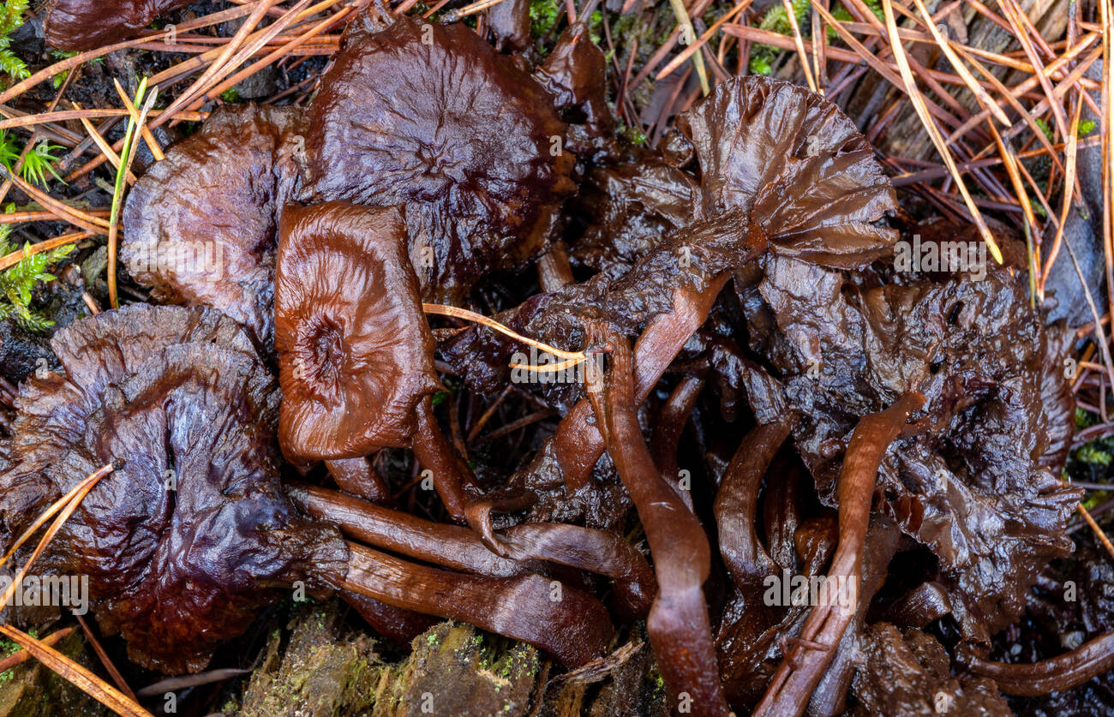
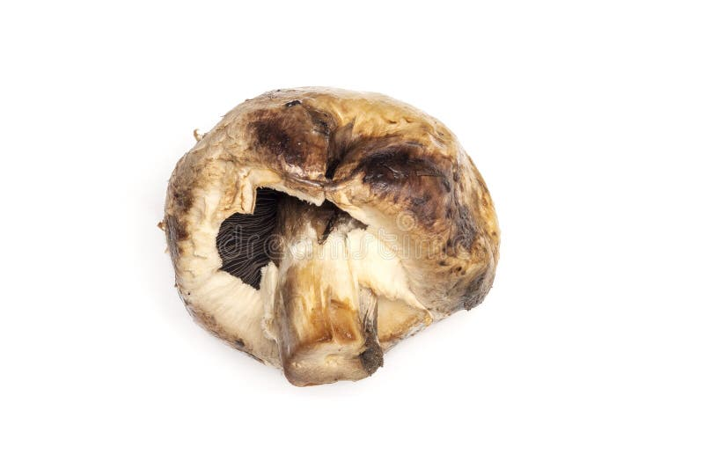
মাশরুমের রোগ
পচন রোগঃ হলদে বাদামী রঙয়ের পানি ফুলের উপর দেখা যায়, ফুল কুচকে যায়।
ফুসকুড়ি রোগঃ ফুলের উপর বাদামী দাগ হয়।
প্রতিকারঃ চাষের মেঝেতে জিবানুনাশক স্যাভলন দিয়ে মুছতে হবে। ব্যাবহৃত জিনিসপত্র পানিতে ফুটাতে হবে।

Slide 56
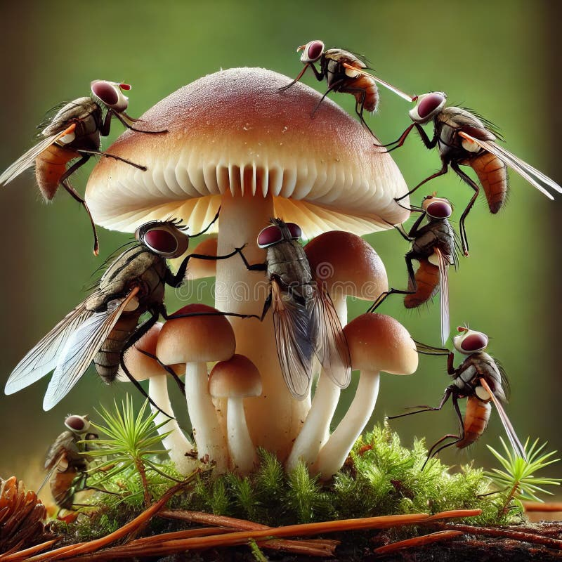
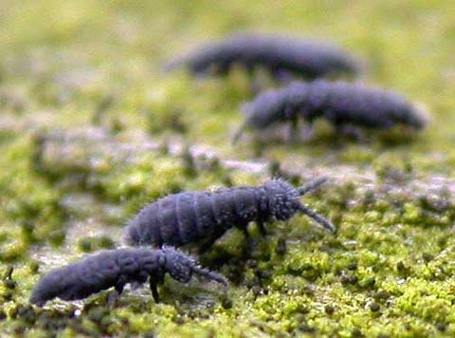
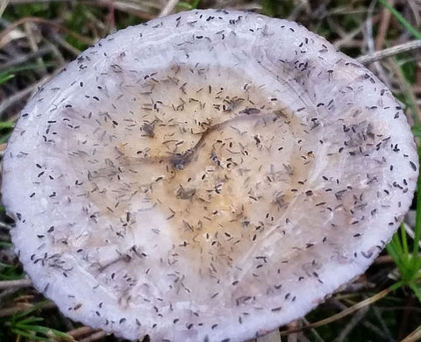
মাশরুমের বালাই
মাছি
মাকড়
পিপড়া
তেলাপোকা
প্রতিকারঃ ঠান্ডা পানির স্প্রে, মেঝেতে ডারসবান পাউডার ও বিশেষ ধরণের চক দিয়ে এসব পোকা নিয়ন্ত্রন করা যায়

Slide 57
মাশরুমের সংরক্ষন
অল্পদিন সংরক্ষনঃ ফ্রিজে, সিদ্ধ করে
দীর্ঘদিন সংরক্ষনঃ রোদে শুকিয়ে, পাউডার করে, সিদ্ধ করে, টিনজাত করে।

Slide 58
মাশরুমের অর্থনৈতিক ও পুষ্টিগত গুরুত্ব
অর্থনৈতিক গুরুত্বঃ
ব্যাবসায়িক লাভবান হওয়া
কম পুজি লাগে
বৈদেশিক মুদ্রা আয়
কর্মসংস্থান সৃষ্টি
মহিলা ও পুরুষদের বেকারত্ব দূরীকরণ
পুষ্টিগত গুরুত্ব (১০০ গ্রামে)
আমিষ ২৫-৩৫ মিলিগ্রাম
ভিটামিন ও খনিজ ৫৭-৬০ মিলিগ্রাম
শর্করা ৫-৬ মিলিগ্রাম
চর্বি ৪-৬ মিলিগ্রাম
ফাইবার ৪-৬ মিলিগ্রাম

Slide 59
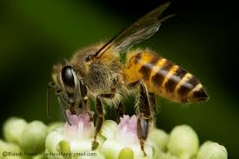
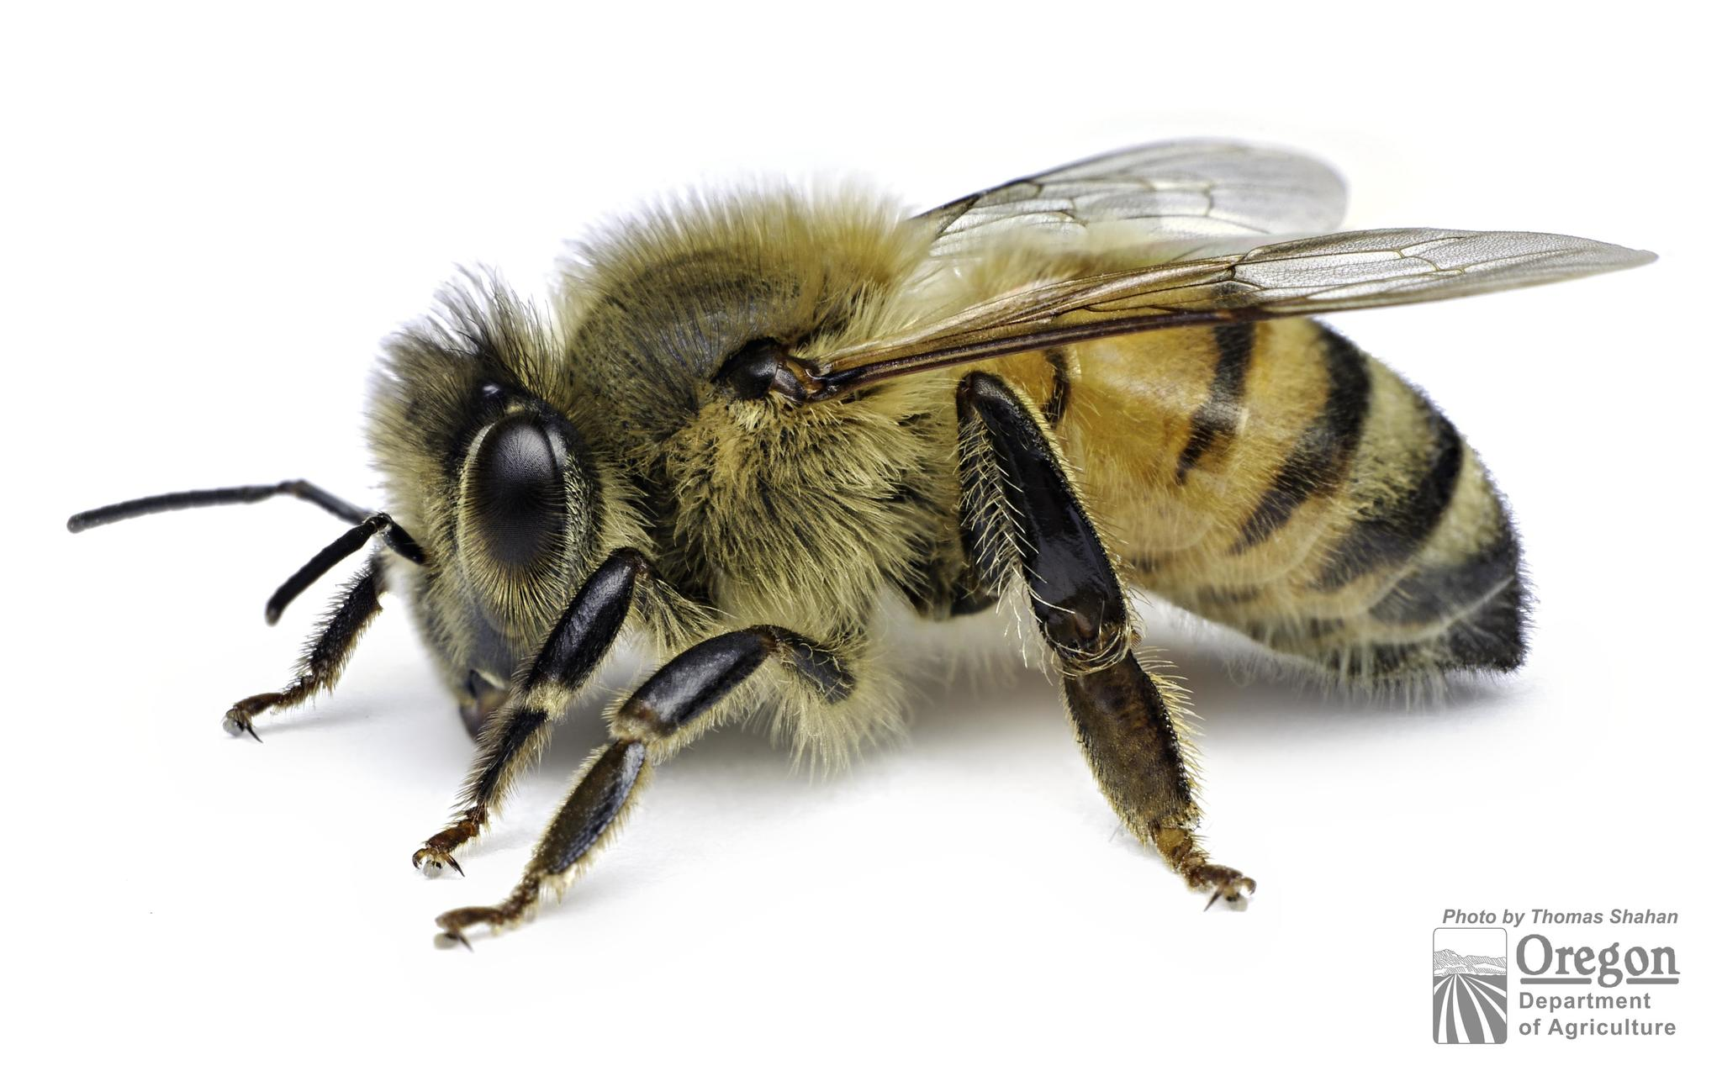
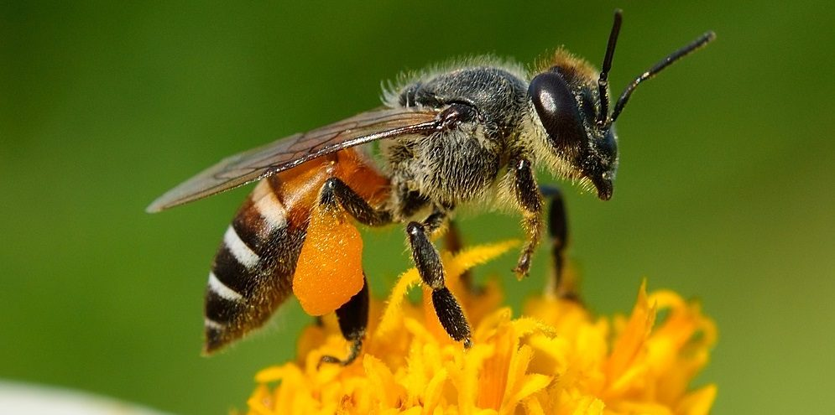
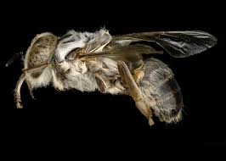
মৌমাছি পালন
Apis cerana Apis mellifera Apis dorsata Apis florea

Slide 60
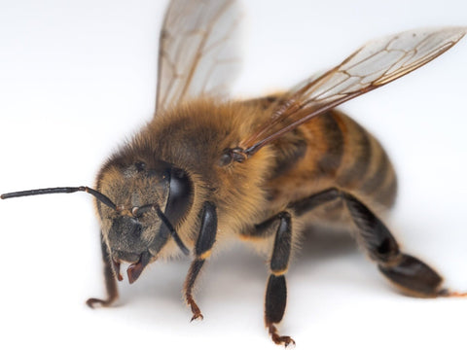


মৌমাছির সামাজিক শ্রেণীবিভাগ
রানী মৌমাছি (স্ত্রী) কর্মী মৌমাছি (বন্ধ্যা স্ত্রী) ড্রোন(পুরুষ মৌমাছি)

Slide 61
মৌমাছির কাজ
রানী মৌমাছি (স্ত্রী) কর্মী মৌমাছি (বন্ধ্যা স্ত্রী) ড্রোন(পুরুষ মৌমাছি)
ডিম ও বাচ্চা উৎপাদন করা
একটি চাকে ১টি থাকে
৩০০০ টি ডিম পাড়ে
নিষেক্কৃত ডিম থেকে রাণী ও কর্মী হয়
রয়েল জেলী খায় ৬-৭ দিন
মধু সংগ্রহ করা
নিষেক্কৃত ডিম থেকে রাণী ও কর্মী হয়
কলোনীর যাবতীয় কাজ
কলোনীর নিরাপত্তা
রানীর পরিচর্যা করা
হাজার থেকে লাখ কর্মী থাকে চাকে
প্রজননে সহায়তা করা
নিষেক্কৃত ডিম থেকে রাণী ও কর্মী হয় আর অনিষেক্কৃত ডিম থেকে ড্রোন হয়
৯০ দিন বাঁচে

Slide 62

মৌমাছির জীবনচক্র
ডিম
লার্ভা
পিউপা
পূর্ণাঙ্গ দশা

Slide 63

মৌমাছি পালন
পালনের সময়ঃ মাঘ- চৈত্র, অন্যান্য সময়েও করা যায়
মৌবক্স স্থাপনের দুরত্বঃ ২.৫ মি x ১.৫-১.৮ মিটার
মৌবক্স পাওয়ার স্থানঃ কৃষি গবেষণা কেন্দ্রের কীটতত্ত্ব বিভাগ ।
চাষের স্থানঃ নির্জন, ধোয়া ও গ্যাসমুক্ত, উচু, অনুতিদূরে গাছ বা ফুলের বাগান আছে

Slide 64

মৌমাছি পালন
রানী মৌমাছি সংগ্রহঃ কড়া রোদে ও মেঘলা দিনে মৌমাছির মেজাজ উগ্র থাকে , তাই ঐ দিন বাদে যথাযথ প্রস্তুতি নিয়ে যেতে হবে । পোষাক, ধোয়া, চাকু ইত্যাদি দিয়ে রানীকে আলাদা করে মৌবক্সের রানী কুঠুরীতে ঢুকিয়ে দিতে হবে।
পুরুষ মৌমাছি সংগ্রহঃ চাকে পুরুষ ৩-৪ টি না থাকলে পুরুষের চাকের অংশ কাটা যাবে না।

Slide 65

মৌমাছি পালন
মৌবক্স স্থাপনঃ রানীকে মৌবকে ঢুকালে বাকিরাও সেখানে ঢুকে যাবে। তারপর তারজালি দিয়ে আটকিয়ে দিতে হবে।
মৌবক্স রক্ষণাবেক্ষনঃ চিনির সিরা দিয়ে রাখতে হবে যাতে মৌমাছির ক্ষুদা থাকলে সেখান থেকে খেতে পারে। ৪-৫ দিন পর চাক তৈরী হলে তারজালি খুলে দিলেও রানী আর যাবে না।

Slide 66

মৌমাছি পালন
মৌমাছির খাদ্যঃ পানি ১ কেজি, চিনি ১ কেজি ২৫০ গ্রাম, টারটারিক এসিড ৭ সিসি।
অধিক শীতে মৌমাছিরা বাইরে যায় না , তাই এসময় কৃত্রিম খাদ্য দিতে হবে

Slide 67




মৌমাছি প্রধান শত্রু
বড় ওয়াক্স মথ (উজি মাছি)
লাল বোলতা
লাল পিপড়া
এছাড়াওঃ চড়ুই পাখি, উইপোকা, মাকড়সা, দস্যু মাছি, ব্যাঙ , মোরগ-মুরগী, ঈদুর, কাক, টিকটিকি, গুবরে পোকা ইত্যাদি

Slide 68

মধু উৎপাদন কৌশল
ফুলের মধু বা “নেকটার” মৌমাছির লালার সাথে মিশ্রিত হয়ে মধু তৈরি করে। কোষে মধু ঢুকিয়ে মৌমাছি পাখা দিয়ে বাতাস করতে থাকলে জলীয় বাষ্প উড়ে গিয়ে মধুর ঘনত্ব বৃদ্ধি পায়। পরে মোম দিয়ে কোষ বন্ধ করে দেয়।

Slide 69
মধুর গুরুত্ব
চিকিৎসাগত গুরুত্বঃ মধু জীবানুনাশক
পরাগায়ন গুরুত্বঃ মৌমাছি রেনু বহন করে পরাগায়ন করে
পুষ্টিগত গুরুত্বঃ Riboflavin ও Nicotinic Acid, প্রোটিন পাওয়া যায়
অর্থনৈতিক গুরুত্বঃ লাভবান হওয়া যায়

Slide 70
গরুর কৃত্তিম প্রজনন
কৃত্তিম প্রজনন কিঃ কৃত্তিম উপায়ের ষাড়ের থেকে বীর্য সংগ্রহ করে নির্দিষ্ট মাত্রায় গরম হওয়া বা ডাকে আসা গাভীর জরায়ুতে প্রবেশ করিয়ে তাকে গর্ভবতী করা পদ্ধতিকে কৃত্তিম প্রজনন বলে।
কৃত্তিম প্রজননে ব্যাবহৃত উপযুক্ত ষাড় চিহ্নিতকরণঃ - উন্নত জাতের -বংশগত বৈশিষ্ট্য জেনে নেয়া -ষাড়ের বয়স কমপক্ষে আড়াই বছর হওয়া
-স্বাস্থ্য ভালো, রোগমুক্ত
-অস্বাভাবিক মেজাজের হবে না -বীর্য উর্বর হতে হবে

Slide 71
গরুর কৃত্তিম প্রজনন
উন্নত জাতের ষাড় x দেশী বকনা –> ৫০% উন্নত উন্নত জাতের ষাড় x দেশী বকনা(৫০% উন্নত) –> ৭৫% উন্নত
উন্নত জাতের ষাড় x দেশী বকনা(৭৫% উন্নত) –> ৮৭.৫% উন্নত আমাদের দেশে ভালো হয় ৫০%, খামারে ৭৫%

Slide 72
কৃত্তিম প্রজননের ধাপসমূহ
- ষাড়ের হতে বীর্য সংগ্রহ - বীর্য পরীক্ষা ও প্রক্রিয়াকরণ - গাভীতে বীর্য প্রবেশকরণ - গাভীতে প্রজনন সফলতা পরীক্ষা করা - প্রজনন উত্তর পরিচর্যা করা

